Slide 1
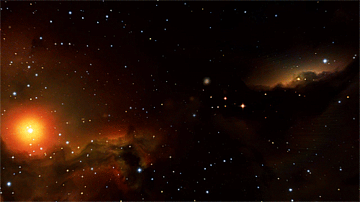








Le
susurró
a la brisa
jrvg
jrvallegomez@outlook.es
Llegué en silencio; su cristal vertía
en clara voz el surtidor doliente,
ya un dulce beso de melancolía
temblar mi rostro contemplé en la fuente.
Nadie pasaba. En el confín espeso
su voz de sombra susurró la brisa;
salió de un árbol suspirante beso
cual una pena sobre una sonrisa.
Mi pecho tiene una nostalgia vieja
y halla un amor en su pesar suave.
Todo en un sueño, como el sol, se aleja;
dice en la fronda su cantar un ave.
Dolor paciente que dolor no deja.
¡La mayor pena es la que no se sabe!

Slide 2







¿Te ha gustado?
Puedes ver más entrando
Aquí
Además puedes recibir powerpoints en tu correo electrónico suscribiéndote aquí:
…

